Slide 1
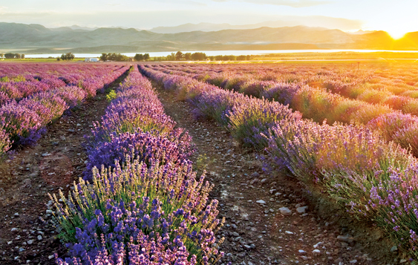

HERZLICH WILLKOMMEN

Slide 2
Ätherische Öle
von YOUNG LIVING
Wirkung, Anwendung & Bestellung

Slide 3
Was sind ÄTHERISCHE ÖLE?
Lebenssaft für die Pflanzen
Schutz vor Schädlingen
Schutz vor Viren, Bakterien, Pilzen
Anlockung von Nützlingen

Slide 4
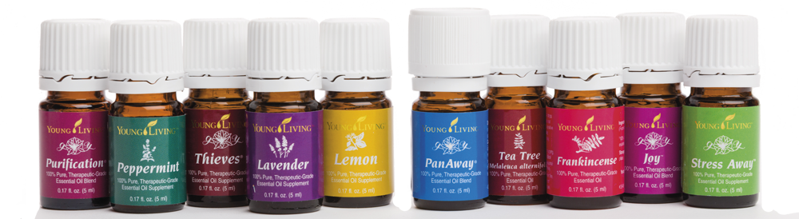
Was sind ÄTHERISCHE ÖLE?
Ätherische Öle haben eine ähnliche Aufgabe wie unser Blut.
Wir machen uns diese Wirkung zunutze!

Slide 5
Gewinnung
von ätherischen Ölen

Slide 6
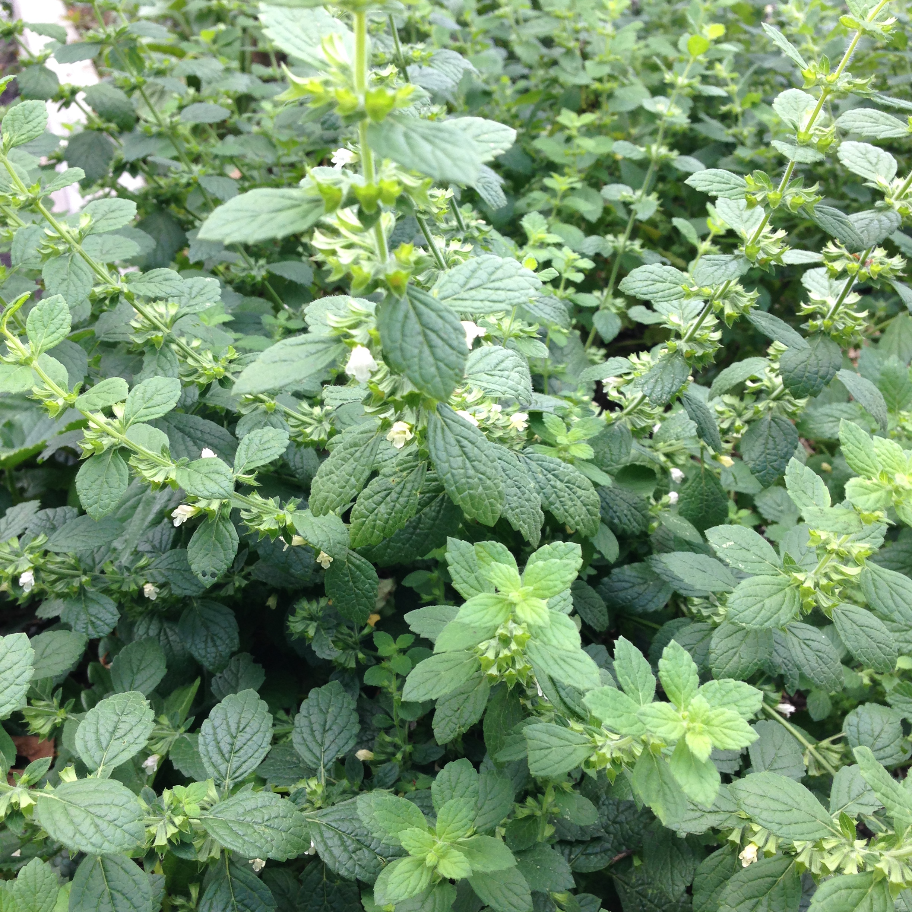
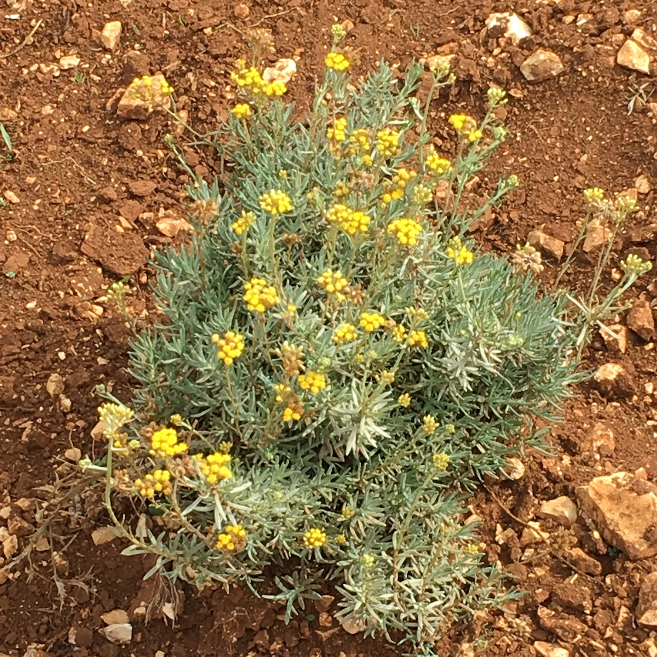
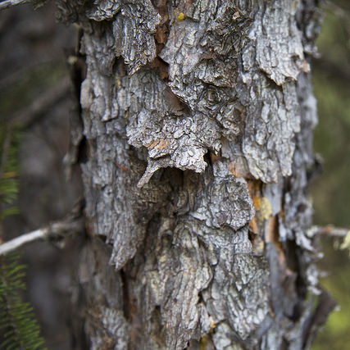
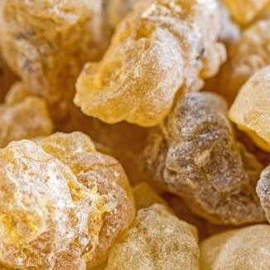
Gewinnung
aus:
Blüten, Blättern, Nadeln, Samen, Wurzeln, Früchten, Schalen, Ästen, Harz und Holz
von Blumen, Sträuchern, Stauden, Bäumen

Slide 7

Gewinnung
durch:
Kaltpressung (Zitrusfrüchte)
Mazeration oder Enfleurage (Blütenblätter)
Dampfdestillation
Für ca. 3 kg Lavendelöl braucht man 100 kg Lavendel.
6.000 Rosenblüten braucht es, um etwa 30ml äth. Rosenöl zu produzieren.
Jasminblüten müssen am ersten Tag der Blüte per Hand gepflückt werden, bevor die Sonne heiß wird. Man benötigt 8 Mio. handgepflückter Blüten um 1 kg Jasminöl zu erhalten. Daher ist es eines der teuersten Öle der Welt!
Ein Sandelholzbaum muss 30 Jahre alt und 9m hoch sein, bevor er zur Destillation verwendet werden kann.

Slide 8
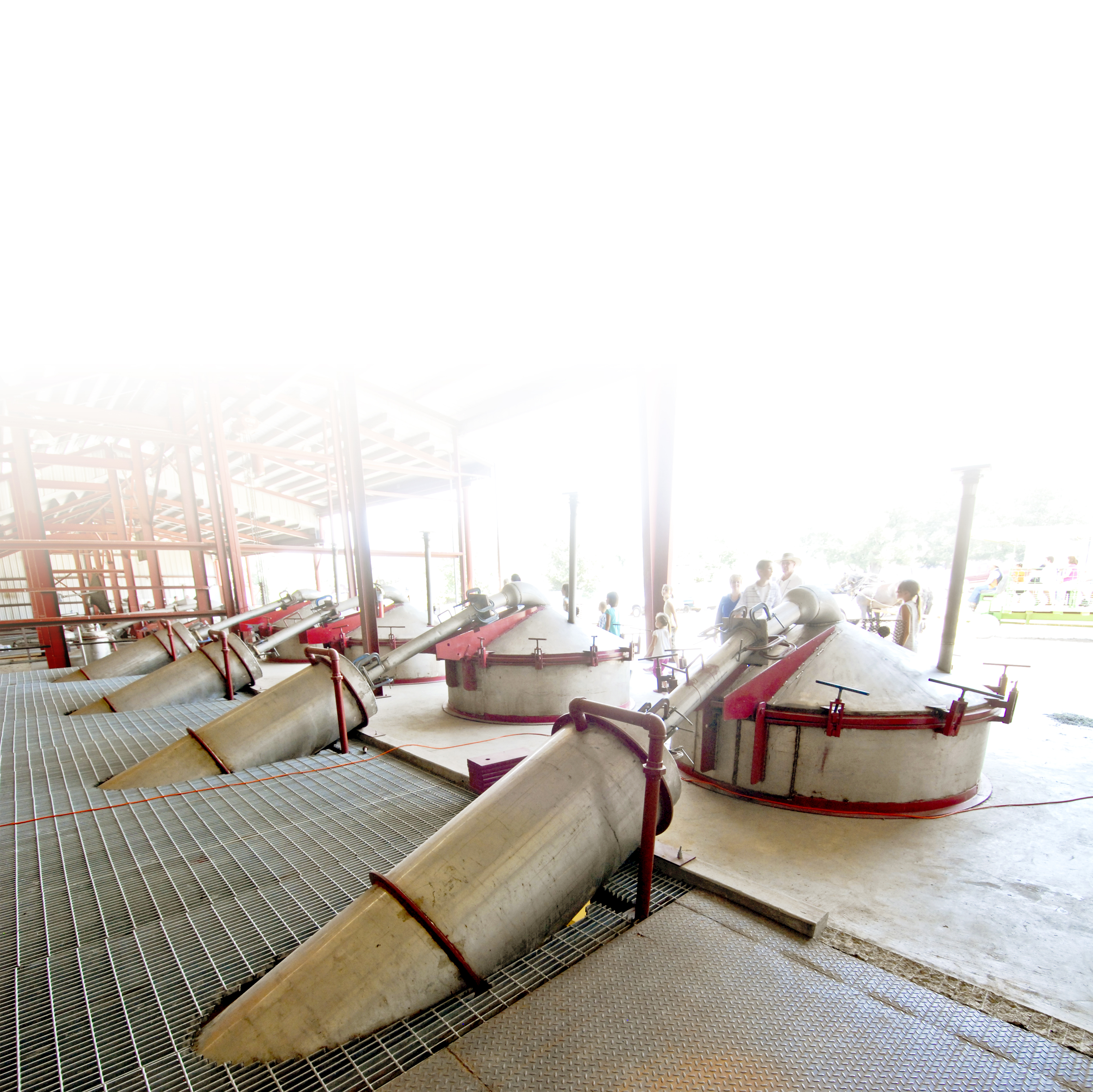
Destillation
Patentiertes, schonendes Destillationsverfahren
Destillation vor Ort
niedriger Druck
niedrige Temperatur
ständige Überwachung
hochwertige Edelstahlbehälter

Slide 9

SAAT ZU SIEGEL
Reinheitsversprechen
Aussaat
Anbau
Destillation
Kontrolle
Versiegelung

Slide 10
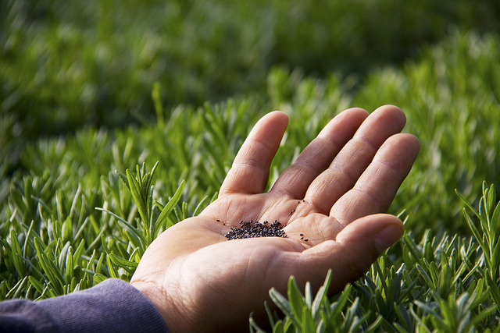
SAAT ZU SIEGEL
Aussaat
Samen ursprünglich von Wildpflanzen
Testung der Samen auf Wirkstoffe
Prüfung durch Experten

Slide 11
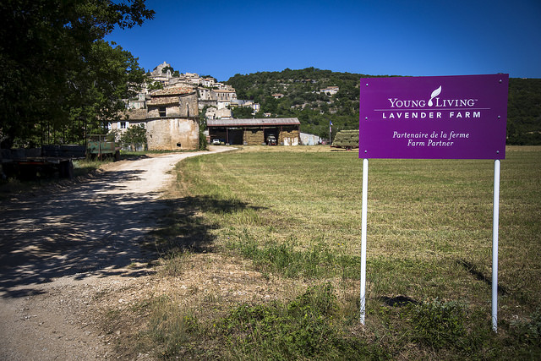
SAAT ZU SIEGEL
Anbau
eigene Farmen weltweit
Partnerfarmen & Kooperationspartner
unbelastete Böden
Natürliche Dünger (Wurmkompost)
Pflanzenschutz durch äth. Öle

Slide 12
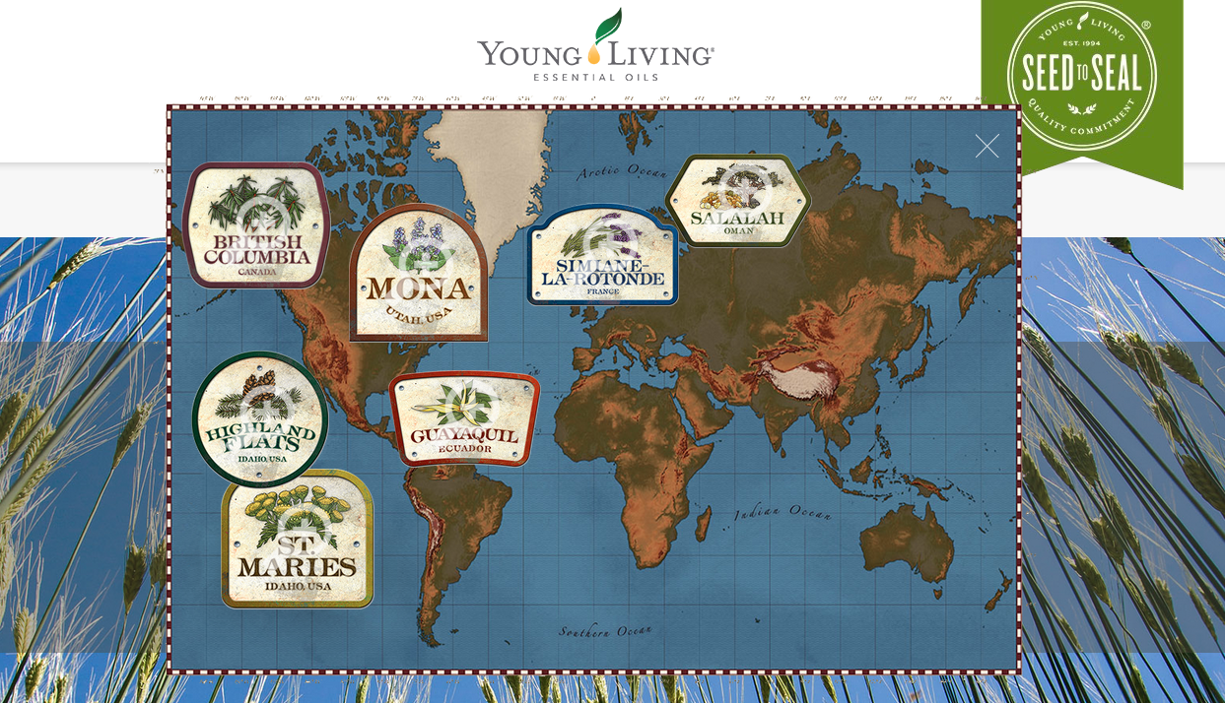
SAAT ZU SIEGEL
Taitung, Taiwan
Farmen
Muscat, Oman
Salalah, Oman
Sevilla, Spanien
Simiane La Rotonde
British Columbia, Kanada
Split, Kroatien
Mona, Utah
Manolvo, Bulgarien
Highland Flats, Idaho
Perth, Australia
Guayaquil, Ecuador
Darwin, Australia
St. Maries, Idaho
Dubai, V.A.E.
Big Island, Hawaii
Reggio Calabria, Italien
www.seedtoseal.com

Slide 13

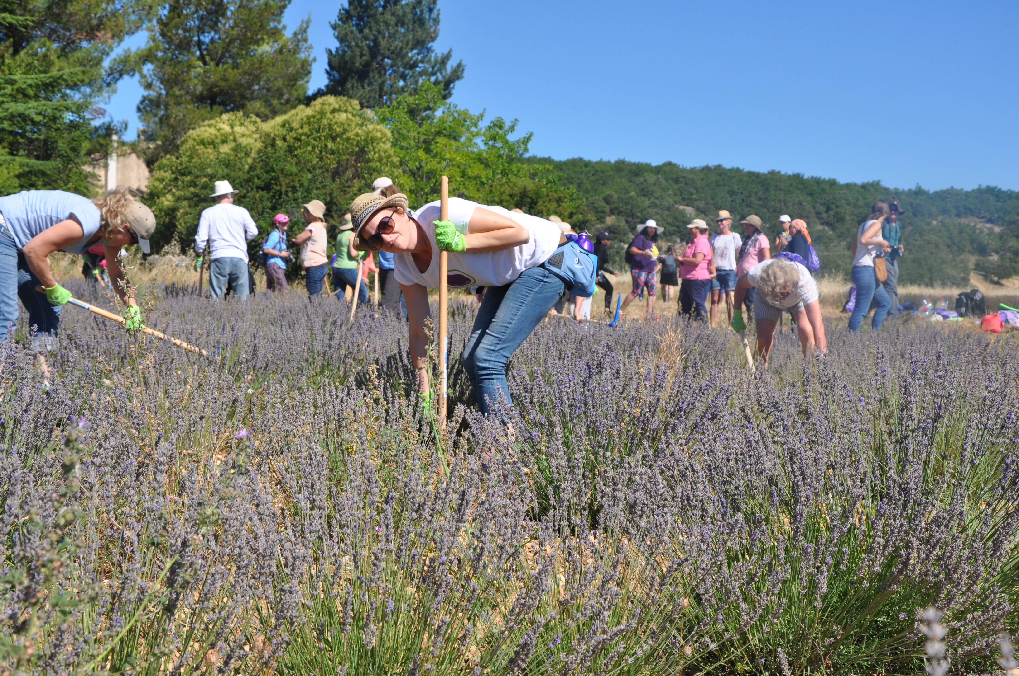
SAAT ZU SIEGEL
Lavendelernte
Lavendelernte im Juli auf der Young Living Farm in
Simiane-La-Rotonde in Frankreich

Slide 14
WIRKUNG
von ätherischen Ölen

Slide 15
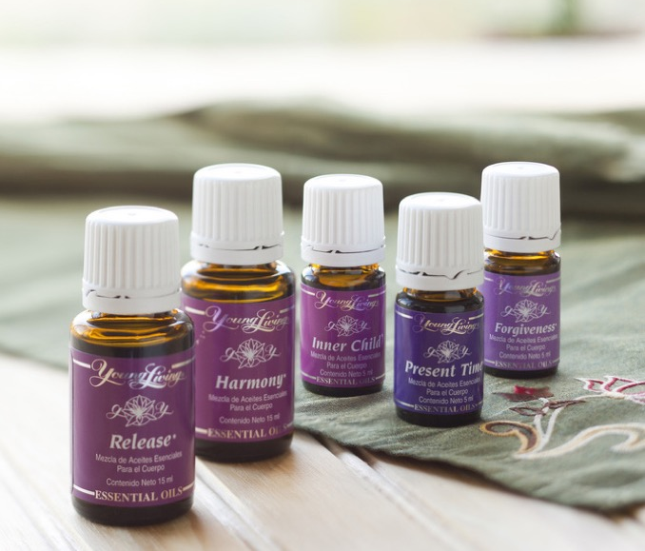
Wie wirken ATHERISCHE ÖLE?
über den Geruch
über die Haut
über Frequenz / Schwingung

Slide 16
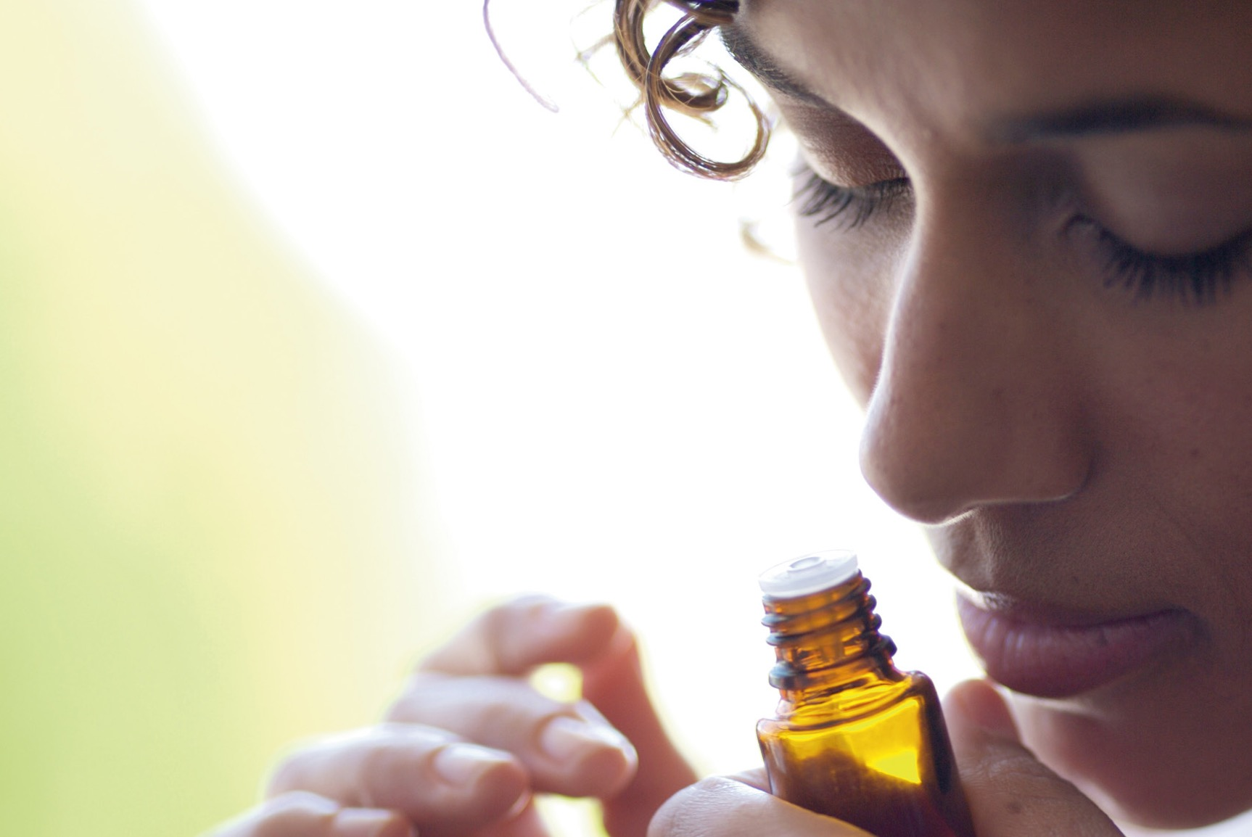
ÜBER DEN GERUCH
„Der Geruchssinn
ist der einzige unserer 5 Sinne,
der direkt mit dem Limbischen System - unserem emotionalen Kontrollzentrum - verbunden ist...“

Slide 17
Über den GERUCH
Positive Auswirkung auf die Schlafqualität
die Gedächtnisleistung
das Konzentrationsvermögen
das emotionale Wohlbefinden
Sie steuern unser Sättigungsgefühl
gleichen Hormonhaushalt aus

Slide 18
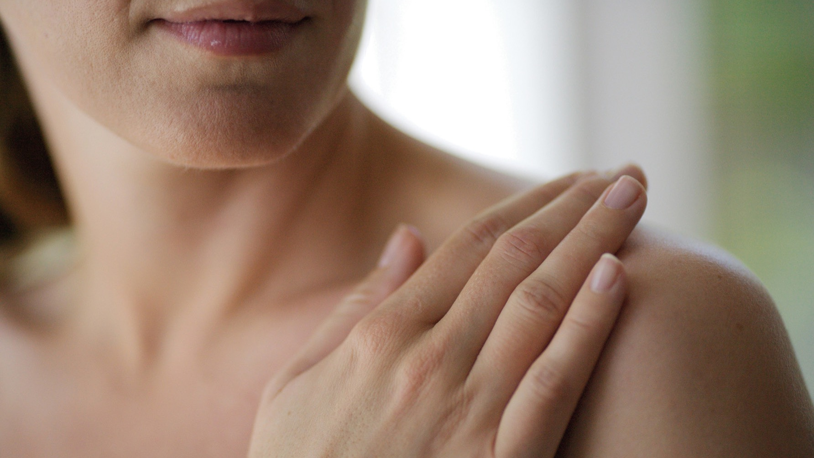
ÜBER DIE HAUT
Ätherische Öle dringen innerhalb kürzester Zeit durch die Hautporen tief ins Gewebe ein und gelangen so ins Lymphsystem, den Blutkreislauf und zu den Organen.

Slide 19
Über die HAUT
Äußerlich aufgetragene Öle wirken lokal, über den Lymphfluss, den Blutkreislauf und über Energiebahnen. Sie entspannen Geist und Körper und wirken wohltuend auf das Gemüt.

Slide 20

Über die FREQUENZ/Schwingung
„Alles ist in ständiger Schwingung. In der Tat hat jeder eine persönliche Schwingung, die der Welt mitteilt, wer wir sind und uns bei der Formung der Realität hilft.“
(aus: Penny Pierce: „Frequency: The Power of personal Vibration“, 2009)

Slide 21
Über die FREQUENZ
Eine Frequenz ist eine konstante, messbare Stärke elektrischer Energie zwischen zwei beliebigen Punkten.
Bruce Tainio von Tainio Technology in Cheney, Washington, entwickelte Geräte zur Messung der Biofrequenz von Lebensmitteln und beim Menschen.

Slide 22
Beispiele:
Industriell verarbeitete Lebensmittel: 0 MHz
Frische Lebensmittel: 20 - 27 MHz (höher, wenn biologisch...)
Trockene Kräuter: 15 - 22 MHz
Frische Kräuter: 20 - 27 MHz (höher, wenn biologisch...)
Ätherische Öle: 52 - 320 MHZ (Rosenöl)
Gesunder Mensch: 62 - 78 MH

Slide 23
Eine positive Grundeinstellung, die Anwendung ätherischer Öle und ein gesunder Lebensstil erhöhen die persönliche Schwingung und somit das Wohlbefinden!
Negative Gedanken senken die Schwingung um 12 MHz
Positive Gedanken heben sie um 10 MHz
Gebet und Meditation um 15 MHz

Slide 24
R.C.: 75 MHz Weihrauch: 147 MHz
Pfefferminz: 78 MHz Thieves: 150 MHz
Citrus Fresh: 90 MHz Gentle Baby: 152 MHz
Xmas Spirit: 104 MHz Immortelle: 181 MHz
Myrrhe: 105 MHz Joy: 188 MHz
Pan Away: 112 MHz Rose: 320 MHz
Lavendel: 118 MHz Idaho Blue Spruce: 428 MHz
Quelle: YLDist.com

Slide 25
Anwendung
von ätherischen Ölen

Slide 26
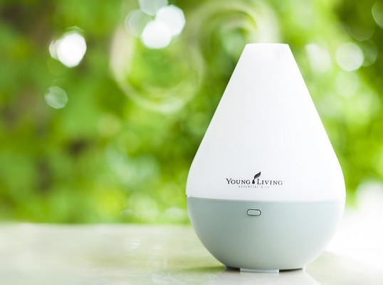
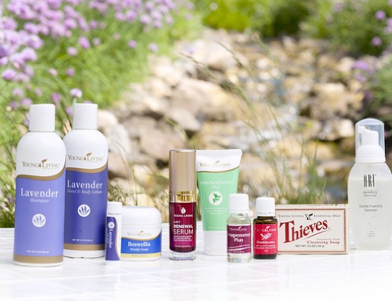
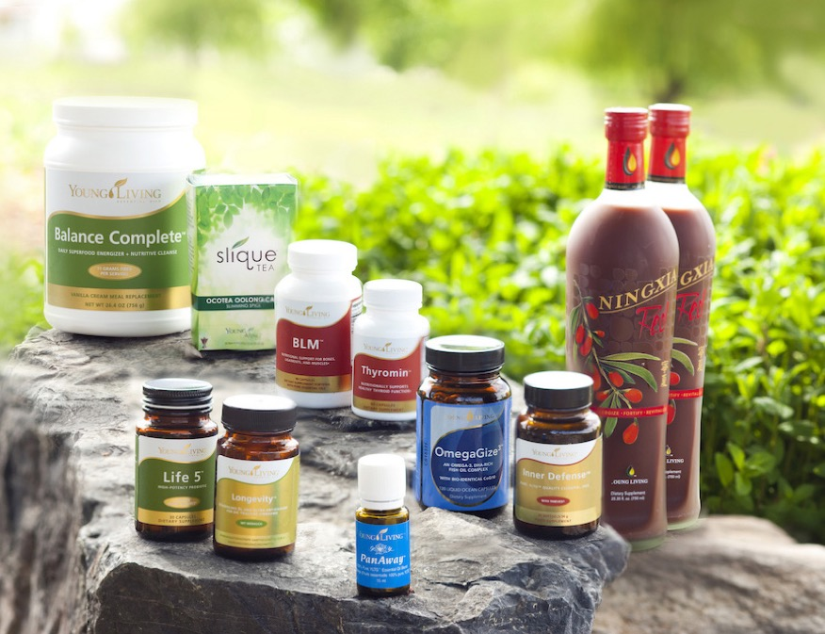
Arten der ANWENDUNG
Diffusion / Inhalation
Äußere Anwendung
Innere Anwendung

Slide 27
DIFFUSION / INHALATION
einige Tropfen im Diffusor kalt vernebeln
direkt am Fläschchen riechen
einen Tropfen auf die Hand, verreiben & riechen
einen Tropfen in Topf mit heißem Wasser & inhalieren
einige Tropfen auf ein feuchtes Tuch und auf die Heizung hängen
mit Wasser als Spray zur Verbesserung der Raumluft
einige Tropfen in ein Schälchen Wasser
einen Wattebausch mit Öl in die Lüftung des Autos stecken
einige Tropfen auf ein Tuch in den Wäscheschrank
Duftmedaillons als Halskette oder Autodiffusor

Slide 28
ÄUSSERE ANWENDUNG
pur oder mit etwas Basisöl (z.B. V6) auftragen
pur oder verdünnt auf die VitaFlex-Zonen an Hand oder Fuß auftragen und einmassieren
mit hochwertigem Basisöl vermischt für eine Massage
einige Tropfen in neutrale Duschgelbasis
mit Emulgator (Salz, Milch, Schlagobers, Honig) als Badezusatz
als Zusatz in neutrales Shampoo zur Haarpflege
eine ätherische Mischung im RollOn als Parfum
in natürlichen, chemiefreien Hautpflegeprodukten
im Spray mit Wasser verdünnt als energetischer Schutz
zur Insektenabwehr

Slide 29
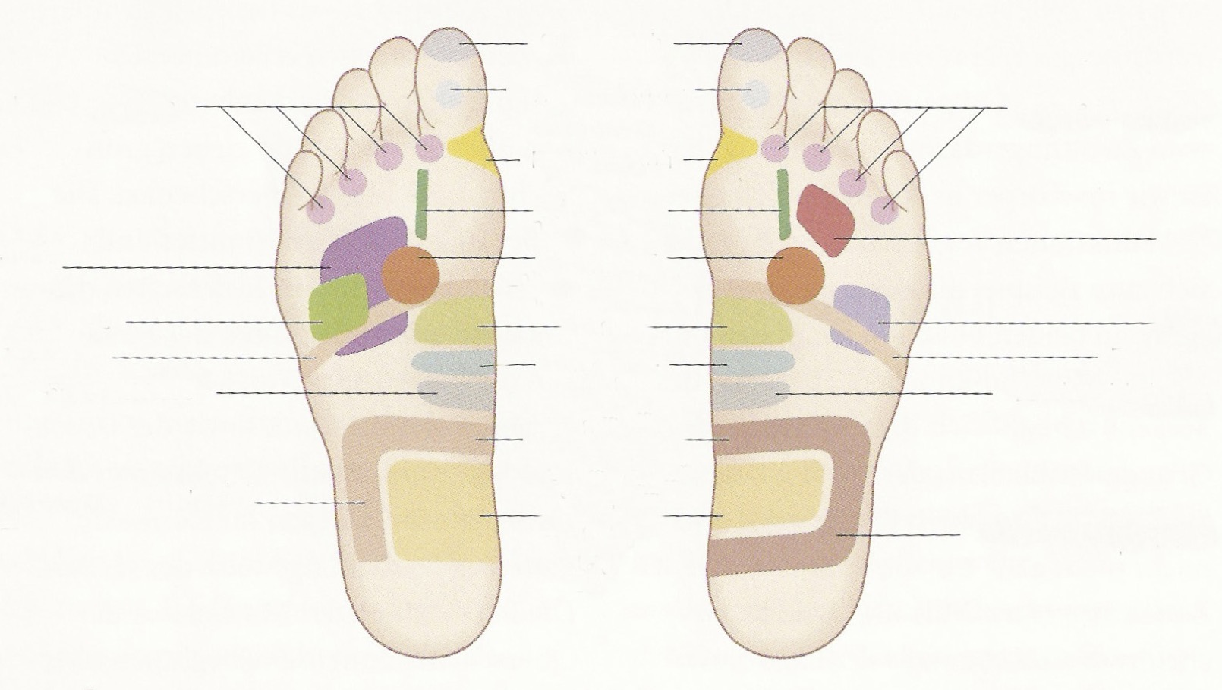
Vitaflex-Zonen
Schädeldach
Obere Lymphwege
Hypophyse
Obere Lymphwege
Nackenbereich
Speiseröhre
Solarplexus
Herz
Leber
Gallenblase
Magen
Milz
Zwerchfell
Zwölffinger
darm
Zwerchfell
Bauchspeicheldrüse
Bauchspeicheldrüse
Querliegender
Dickdarm
Aufsteigender Dickdarm
Dünndarm
Absteigender Dickdarm

Slide 30
Pflegeprodukte
Eine einfache Möglichkeit ist auch das Verwenden natürlicher Pflegeprodukte auf Basis ätherischer Öle:
Duschgels, Shampoos, Bodylotions, Hautcremen, Gesichtsmasken, Reinigungslotions, Seifen, Massageöle...

Slide 31
INNERE ANWENDUNG
Da die ätherischen Öle von Young Living so gut kontrolliert und vollkommen rein sind, werden nun auch viele Öle in Europa als NAHRUNGSERGÄNZUNG zugelassen.
Die sogenannten PLUS-Öle können auch wie folgt verwendet werden:
in Kapseln
im Trinkwasser
mit Honig, Agavensirup,…
in Smoothies, Joghurt, Müsli,…
zum Würzen beim Kochen & Backen
in Nahrungsergänzungen

Slide 32
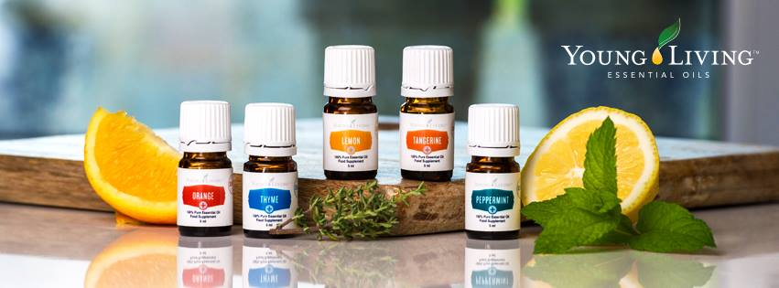
Einzigartig! Die PLUS-Öle:
Zitrone, Mandarine, Orange, Pfefferminze, Thymian, Oregano, Basilikum, Thieves, Kardamom, Fenchel, Muskatnuss, Nelke, Petersilie, Koriander, Kreuzkümmel, Schwarzer Pfeffer, Zimt, Dill, Ingwer, Lavendel, Zitronengras, Majoran, Rosmarin, Salbei, Estragon, Citrus Fresh,...

Slide 33
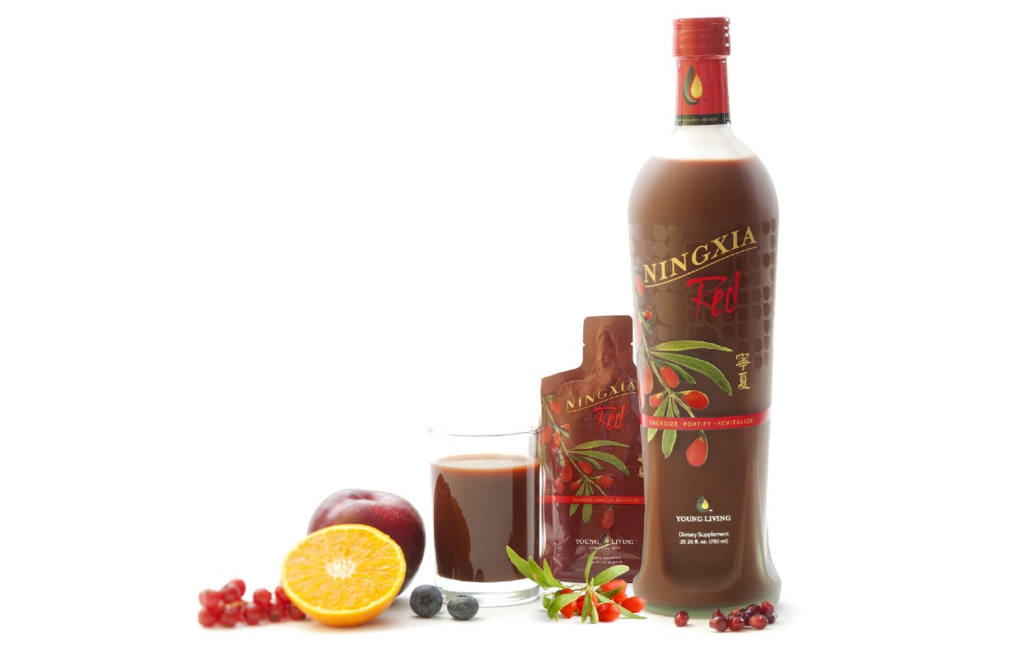
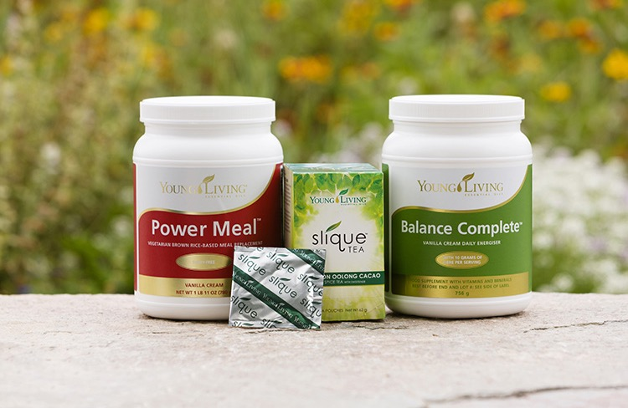
... mittels zugelassener NAHRUNGSERGÄNZUNGEN
NingXia Red, NingXia Nitro, Detoxyme, Comfortone, Balance Complete, Inner Defense-Kapseln, Super Vitamin D, Super C, Slique Produkte...

Slide 34

Wo/wie fang ich nur an?

Slide 35
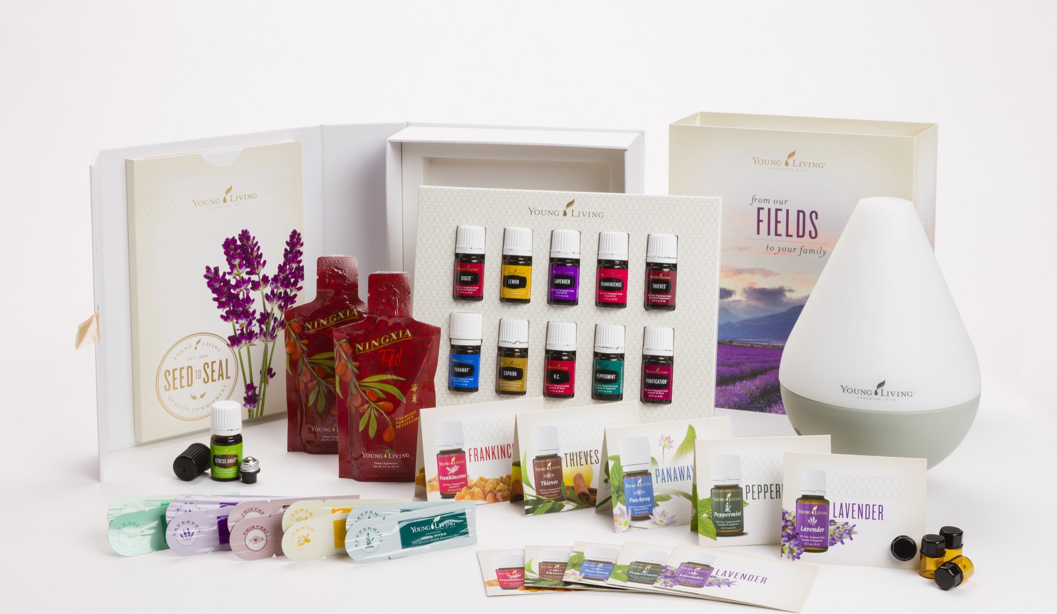
Der ideale Einstieg
Das PREMIUM STARTERSET –
Öle für Dein gesundes & entspanntes Zuhause
GRATIS Dewdrop Diffusor

Slide 36
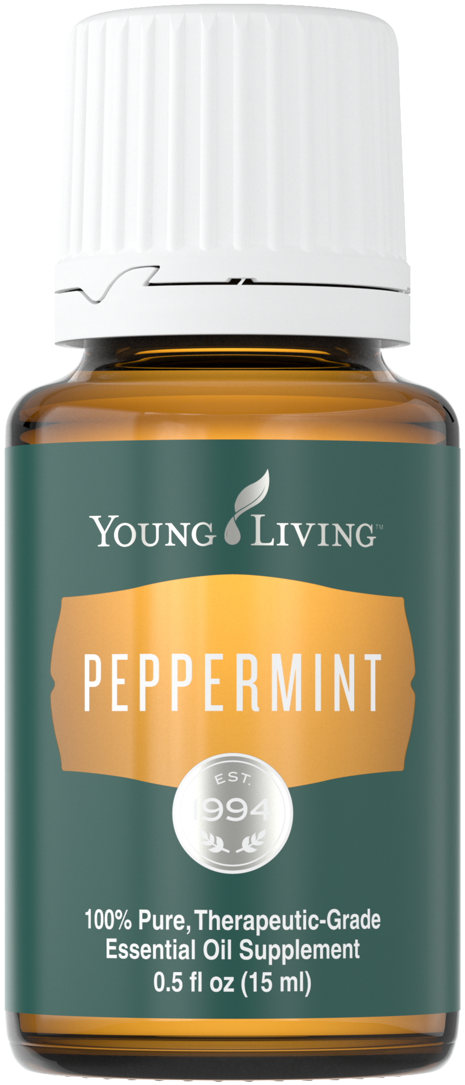
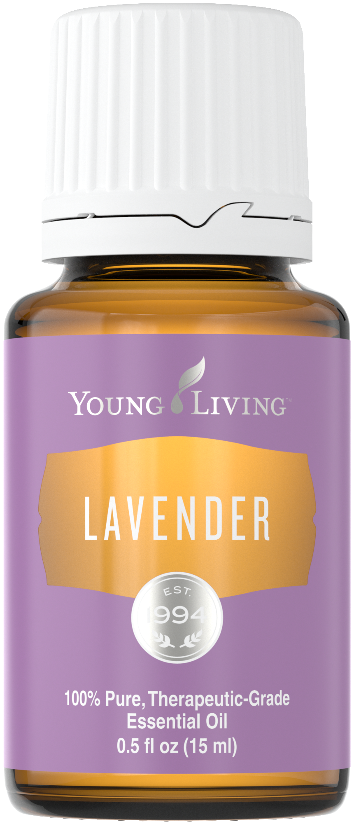
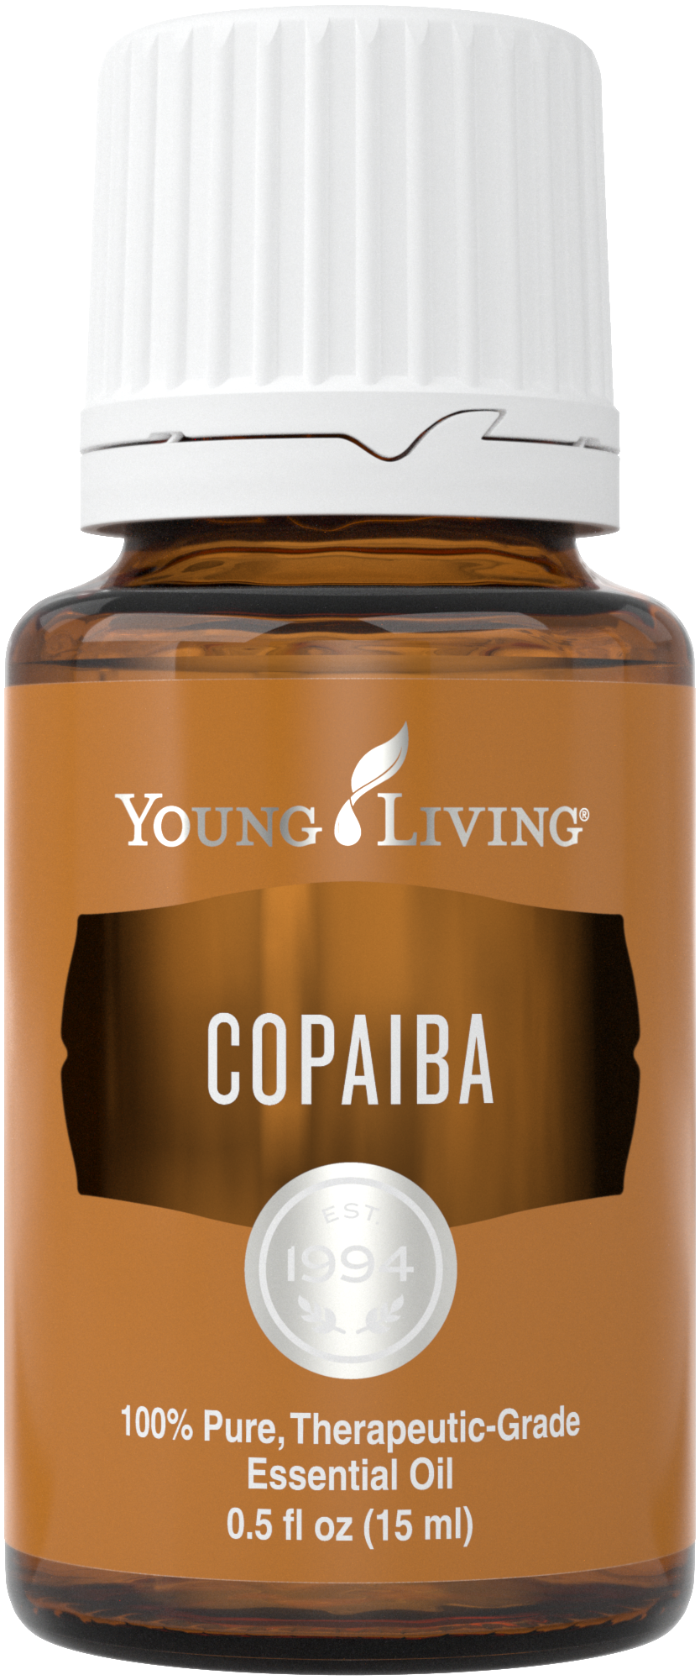
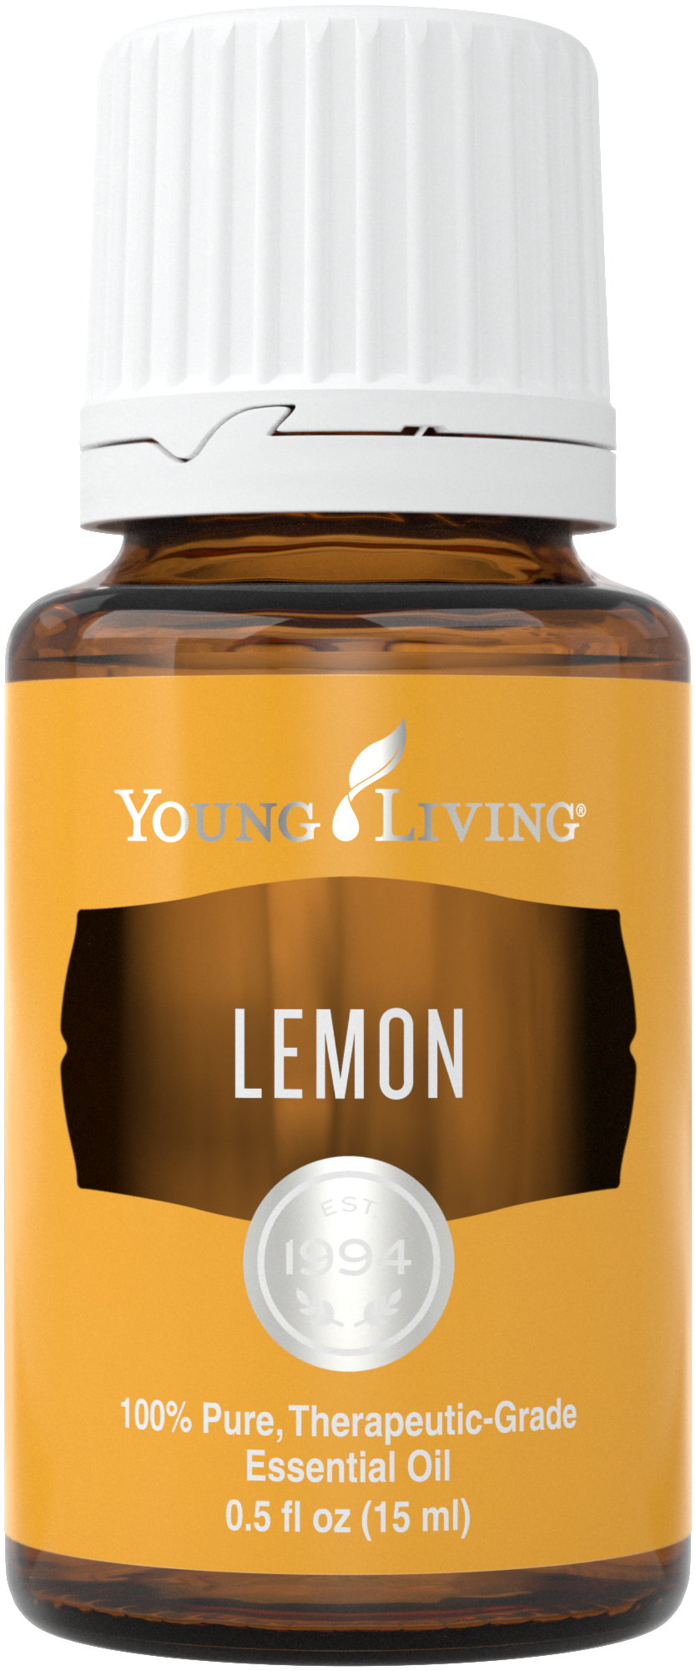
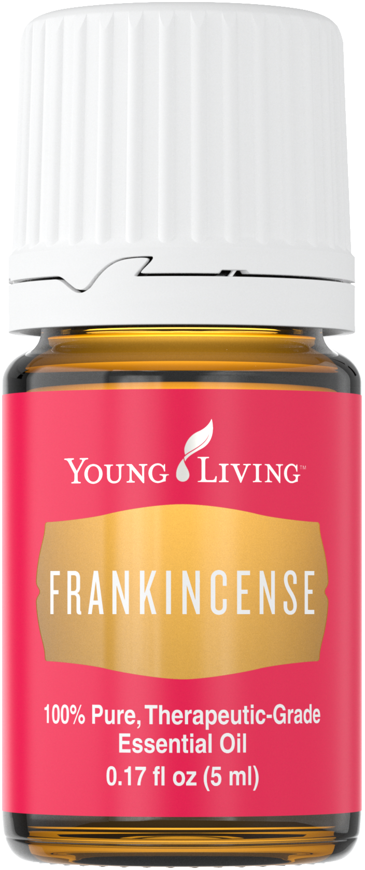
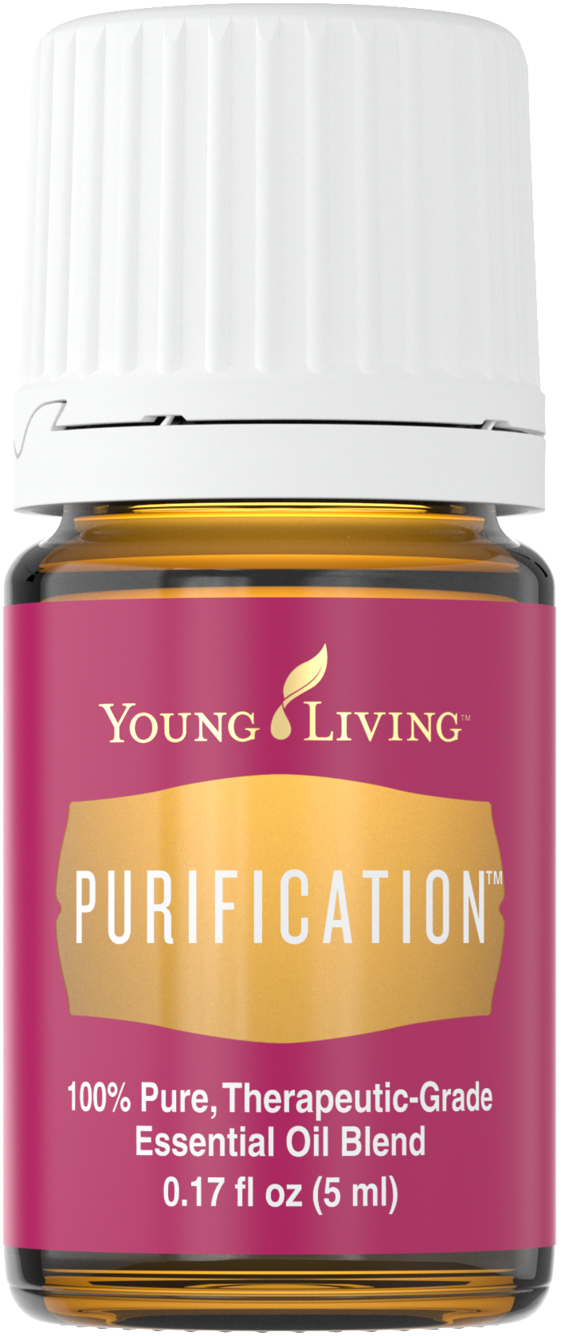
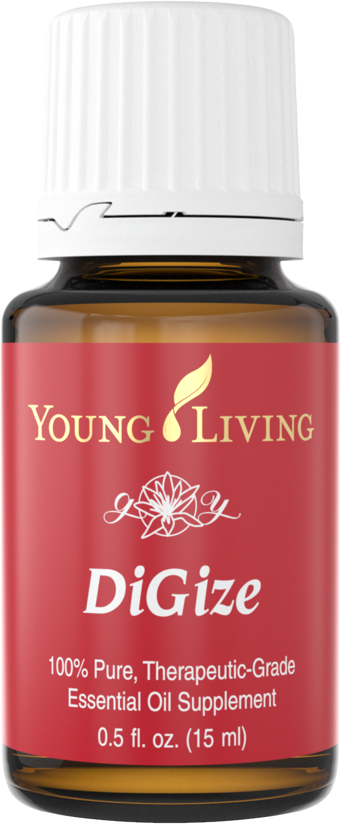
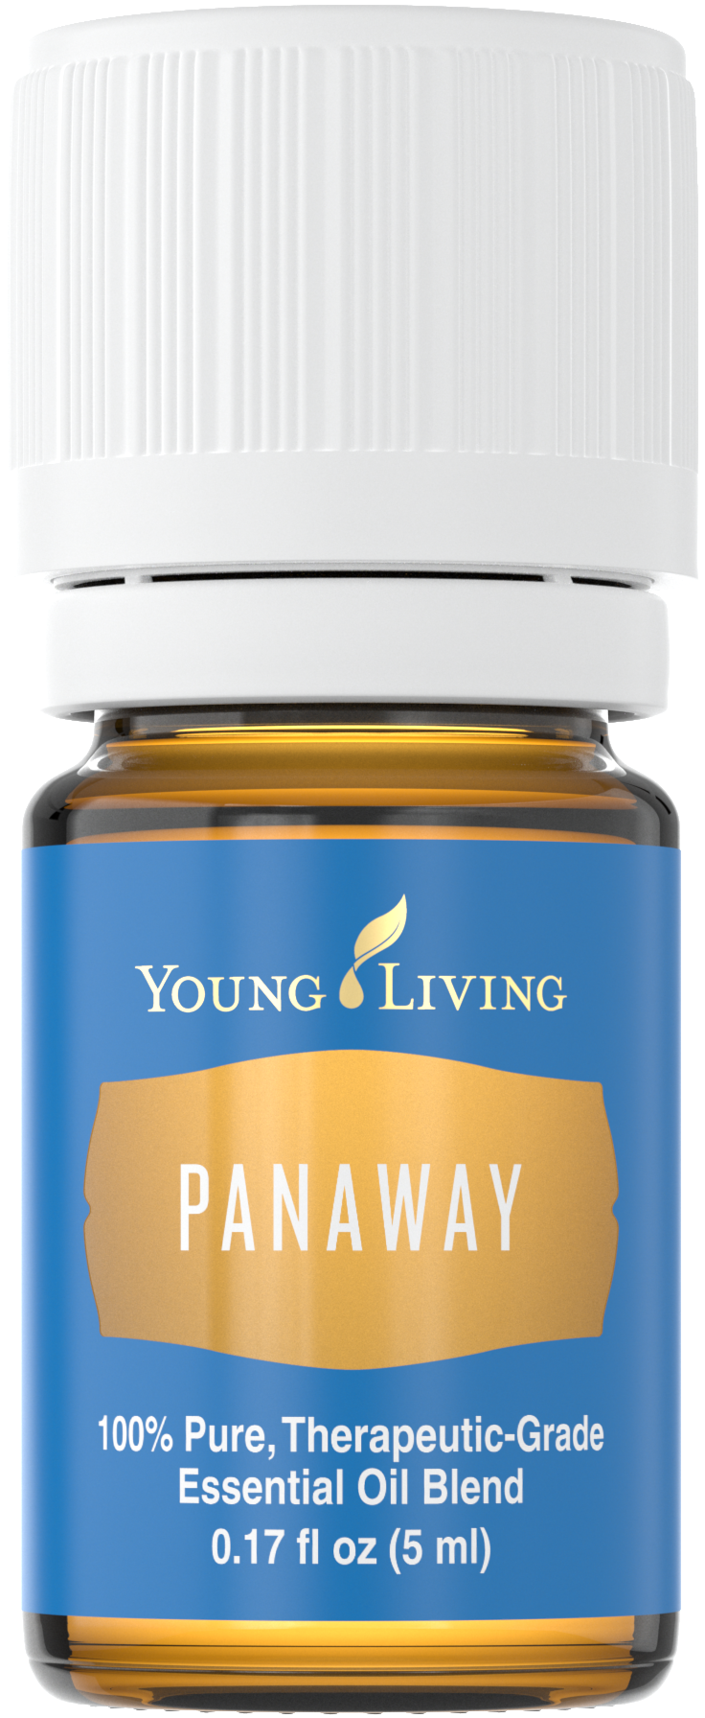
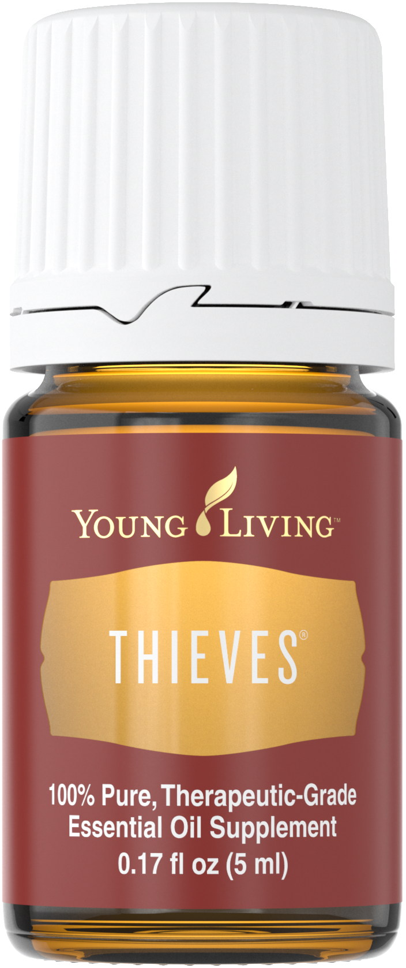
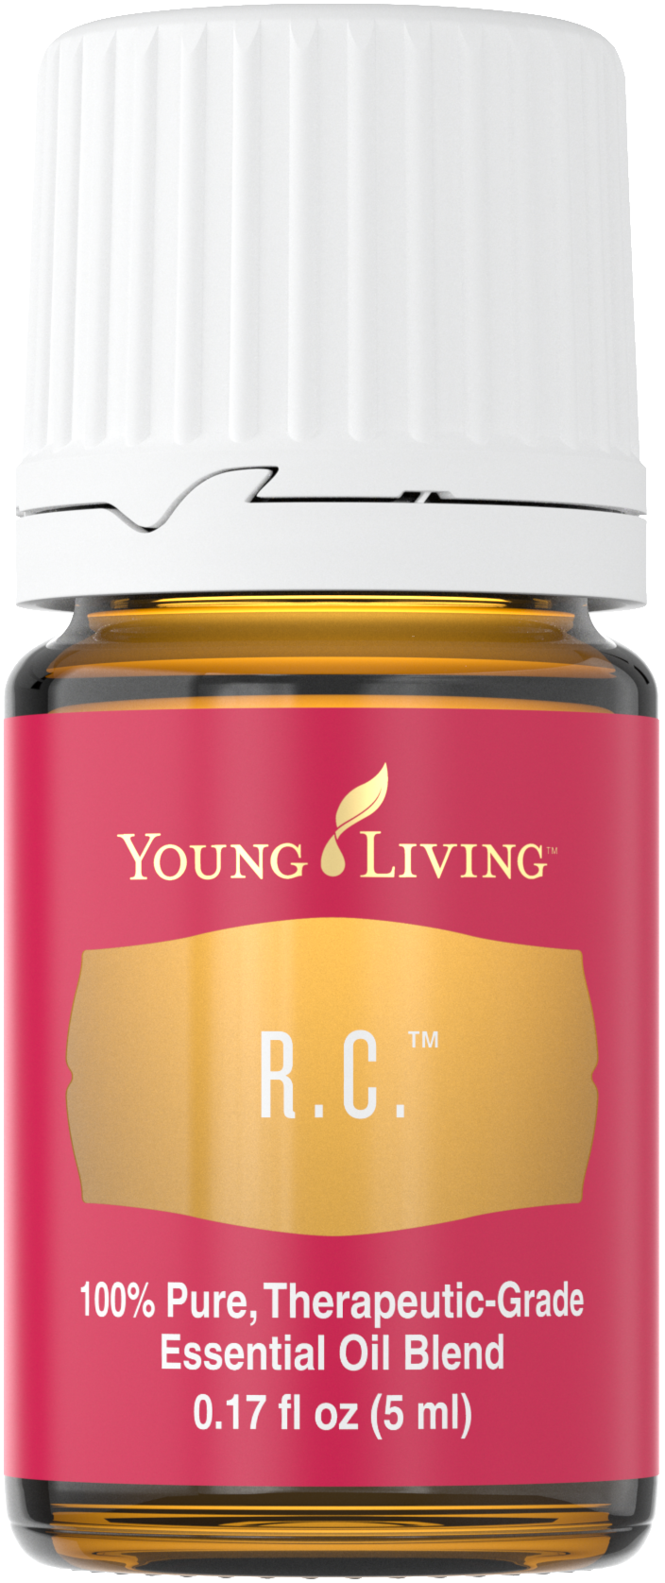
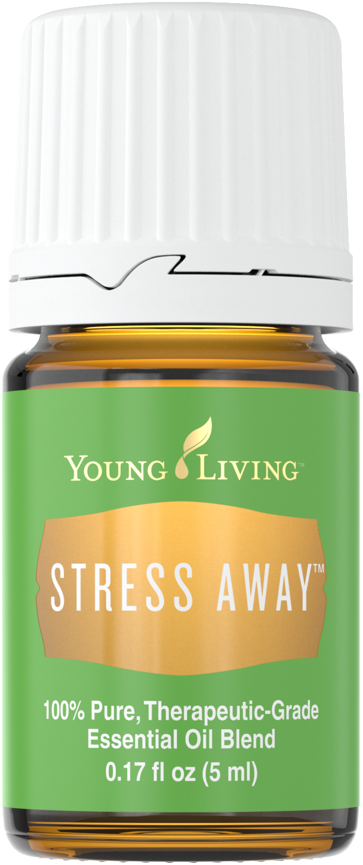
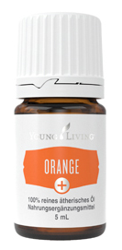
Das PREMIUM-Starterset
LAVENDEL – beruhigend, entspannend, hautpflegend
PFEFFERMINZ – erfrischend, klärend, kühlend
ZITRONE – reinigend, stimmungserhellend, lösend
WEIHRAUCH – hautpflegend, zentrierend, öffnend
COPAIBA – beruhigend, unterstützend
THIEVES (Die Diebe) – reinigend, wärmend
PURIFICATION (Reinigung) – frisch, reinigend, desodorierend
R.C. – befreiend, erfrischend, entspannend
DIGIZE – wärmend, aktivierend
PAN AWAY – entspannend, lindernd, kühlend
+ STRESS AWAY – beruhigend, entspannend
+ ORANGE+ – erfrischend, stimmungserhellend

Slide 37
Deine BESTELLUNG - Anmeldung
NEU: Brand Partner

Slide 38
Vorteile ALS - Bonuspunkte

Slide 39
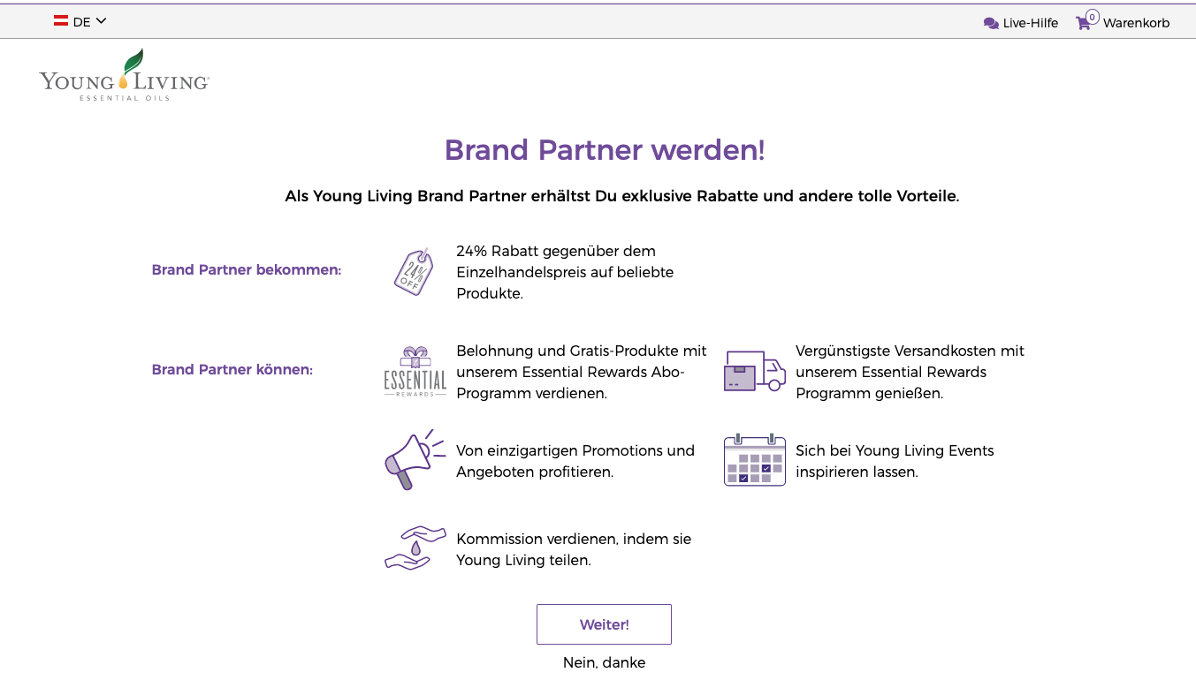
Neues Konto einrichten
www.youngliving.com/de_DE/

Slide 40
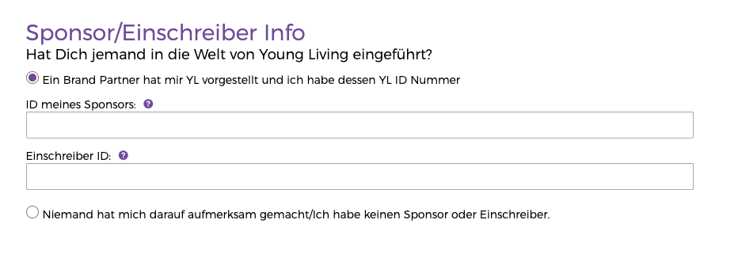
Neues Konto einrichten
HIEr
die Mitgliedsnummer ihrer Beraterin / ihres Beraters eintragen

Slide 41
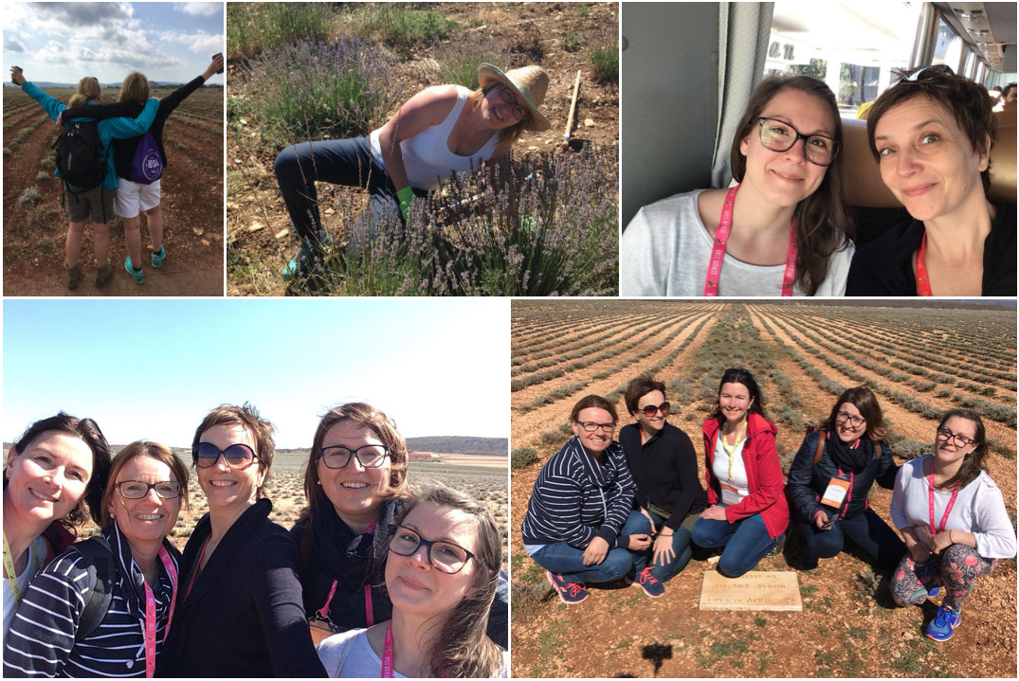
Komm in unser Team!

Slide 42
Das DUFTE ZEITEN Team
Du möchtest Dir neben bei ein 2. Standbein aufbauen oder im „Öl-Geschäft“ gleich voll losstarten?
Mit uns wirst Du dabei sicher viel Spaß & Unterstützung haben!
Wir helfen Dir beim Team-Aufbau und stellen Dir wertvolle Ressourcen zum Geschäftsaufbau zur Verfügung.
Gemeinsam machen wir Ausflüge und fahren zu spannenden YL-Events, wie zur Lavendelernte oder Raindrop-Trainings nach Kroatien.
Wir freuen uns auf Dich!

